Slide 1



Гра в жанрі ActionRPG на рушії Unity
Студент: ПЗПІ-22-8 Ставицький Олександр
Керівник: ст. викл. Кафедри ПІ Юрій Новіков
25 травня 2025

Slide 2
Мета роботи
Мета роботи: повністю реалізовати всі базові механіки, що відповідаю даному жанру, а саме: динамічну бойову систему, прокачування персонажа, діалоги, взаємодія з об’єктами середовища та дослідження світу.
Актуальність роботи: індустрія відеоігор стрімко розвивається, а жанр 2D action RPG залишається популярним завдяки динамічному геймплею. Розробка власного ігрового проєкту дозволяє засвоїти сучасні технології, такі як Unity, C# та принципи геймдизайну, що є важливими навичками у сфері ІТ.
2

Slide 3
Аналіз проблеми (аналіз існуючих рішень)
Перелік досліджених конкурентів:
1. Dark Souls — це хардкорна Action RPG із серйозним викликом для гравця.
2. Hades — це action RPG з яскравим візуальним стилем та динамічним геймплеєм. Кожна спроба пройти гру є частиною сюжету.
3. The Witcher 3: Wild Hunt пропонує величезний відкритий світ, велику кількість побічних завдань, розвинену бойову систему та сильний сюжет.
Зазначення прогалин у наявних аналогах програмного забезпечення:
Високий поріг входу (Dark Souls) — складність гри може бути надмірною для новачків, що обмежує аудиторію.
Обмежена свобода дій (Hades) — попри глибину сюжету, гра обмежена роглайк-структурою з повторюваними рівнями.
Завеликі об’єми гри (The Witcher 3) — складність розробки подібних масштабних проєктів робить їх недосяжними для інді-розробників чи навчальних цілей.
3

Slide 4
Постановка задачі та опис системи
Чітке формулювання проблеми: користувач хоче знайти якусь добре реалізовану в плані геймплею гру в жанрі Action RPG
Опис очікуваних результатів:
створення базової бойової системи в реальному часі;
підтримка діалогів;
реалізація багаторівневого підземелля з ворогами;
збереження прогресу;
прокачка здібностей;
авторський піксельний інтерфейс та графіку.
4

Slide 5
Вибір технологій розробки
Ігровий рушій:
Unity – популярне середовище для створення 2D та 3D ігор, зручно для побудови ігрової логіки, фізики, UI, з великим ком’юніті та підтримкою.
Створення графіки:
Aseprite – редактор піксельної графіки, що дозволяє створювати спрайти, анімації, тайли для 2D ігор у ретро-стилі.
Мова програмування:
C# – основна мова програмування для розробки логіки в Unity, з потужною підтримкою ООП та інтеграцією у редактор.
5

Slide 6
Архітектура створенного програмного забезпечення
У проекті реалізовано декілька логічно розділених модулів
player – містить основну логіку, пов’язану з гравцем: пересування, бойову систему, характеристики;
monsters – включає реалізацію всіх ворогів: як базових, так і босів, разом із анімаціями, скілами та снарядами;
skills – реалізує ігрові навички;
potions – відповідає за обробку ефектів зіль та реалізацію конкретних типів зіль;
mechanisms – описує логіку взаємодії з об’єктами світу: двері, важілі, плити тощо;
UI – включає всі елементи користувацького інтерфейсу: меню, панелі прокачки, інтерфейс зіль тощо;
scriptable objects – зберігає конфігураційні дані в вигляді скриптових об’єктів: діалоги, характеристики, навички.
6

Slide 7
Опис програмного забезпечення, що було використано у дослідженні
Опис процесу розробки:
Аналіз предметної області та конкурентів — досліджено схожі ігри та визначено їх сильні/слабкі сторони.
Постановка задачі — сформульовано цілі, функціонал, очікувані результати.
Проєктування системи — створено структуру гри, UI макети, класову модель.
Програмування — реалізовано ігрову логіку, бойову систему, прокачку, інвентар, інтерфейс.
Вибрані мови програмування та фреймворки:
Ігровий рушій:
Unity – рушій із широкими можливостями для розробки 2D action RPG.
Мова програмування:
C# – основна мова для розробки логіки в Unity.
7

Slide 8
Дизайн системи
Методи:
Об’єктно-орієнтований підхід — вся система побудована на взаємодії об’єктів.
Компонентна архітектура Unity — для гнучкого створення і налаштування об’єктів сцени.
Ітеративний підхід до UI/UX — поетапне вдосконалення інтерфейсу з урахуванням зручності користувача.
Модульність — кожна частина (бойова система, інвентар, діалоги) розроблялась окремим модулем.
Послідовність:
Створення гравця
Створення ворогів
Реалізація здібностей
Створення підземелля
Створення UI/UX
Технології:
Unity Engine — побудова сцени, фізика, UI.
C# — логіка гри, зв’язок між елементами.
Animator (Unity) — керування анімаціями.
Tilemap System (Unity) — побудова рівнів.
Event System — взаємодія з UI та об'єктами.
Aseprite — створення піксельної графіки та спрайтів.
8

Slide 9
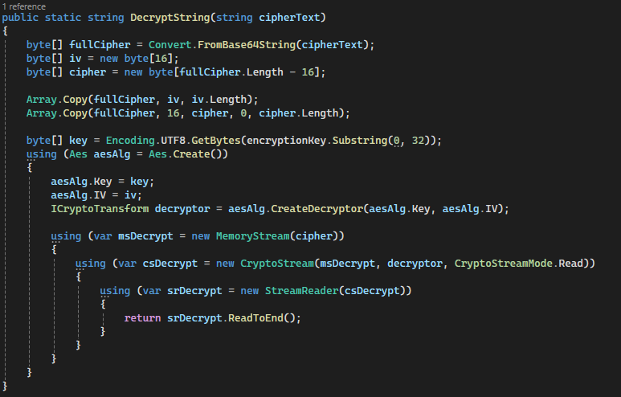
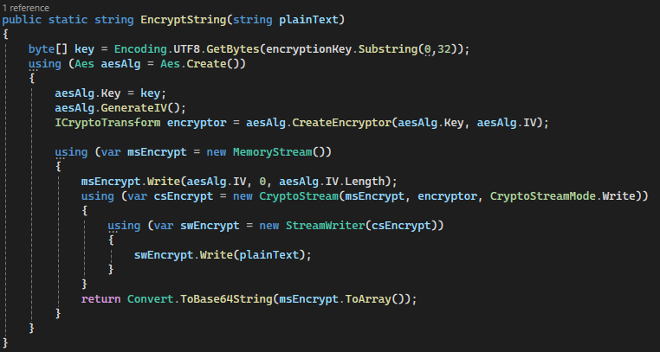
Приклад реалізації
Приклад коду для шифрування та дешифрування збережених даних.
9

Slide 10
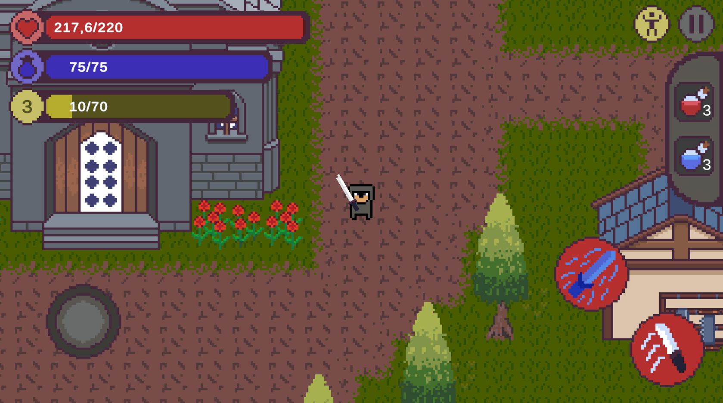
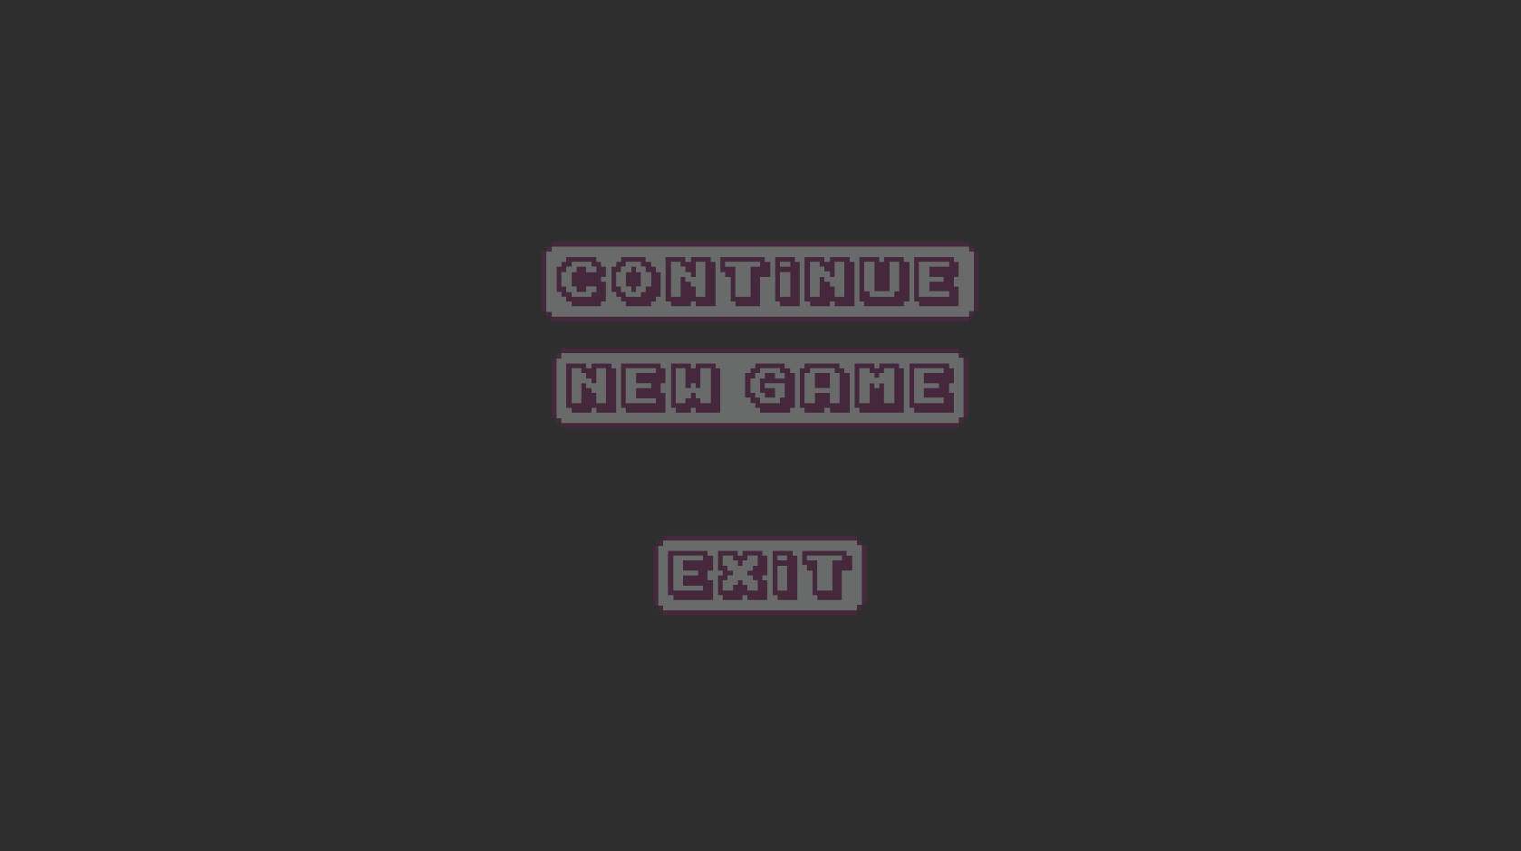
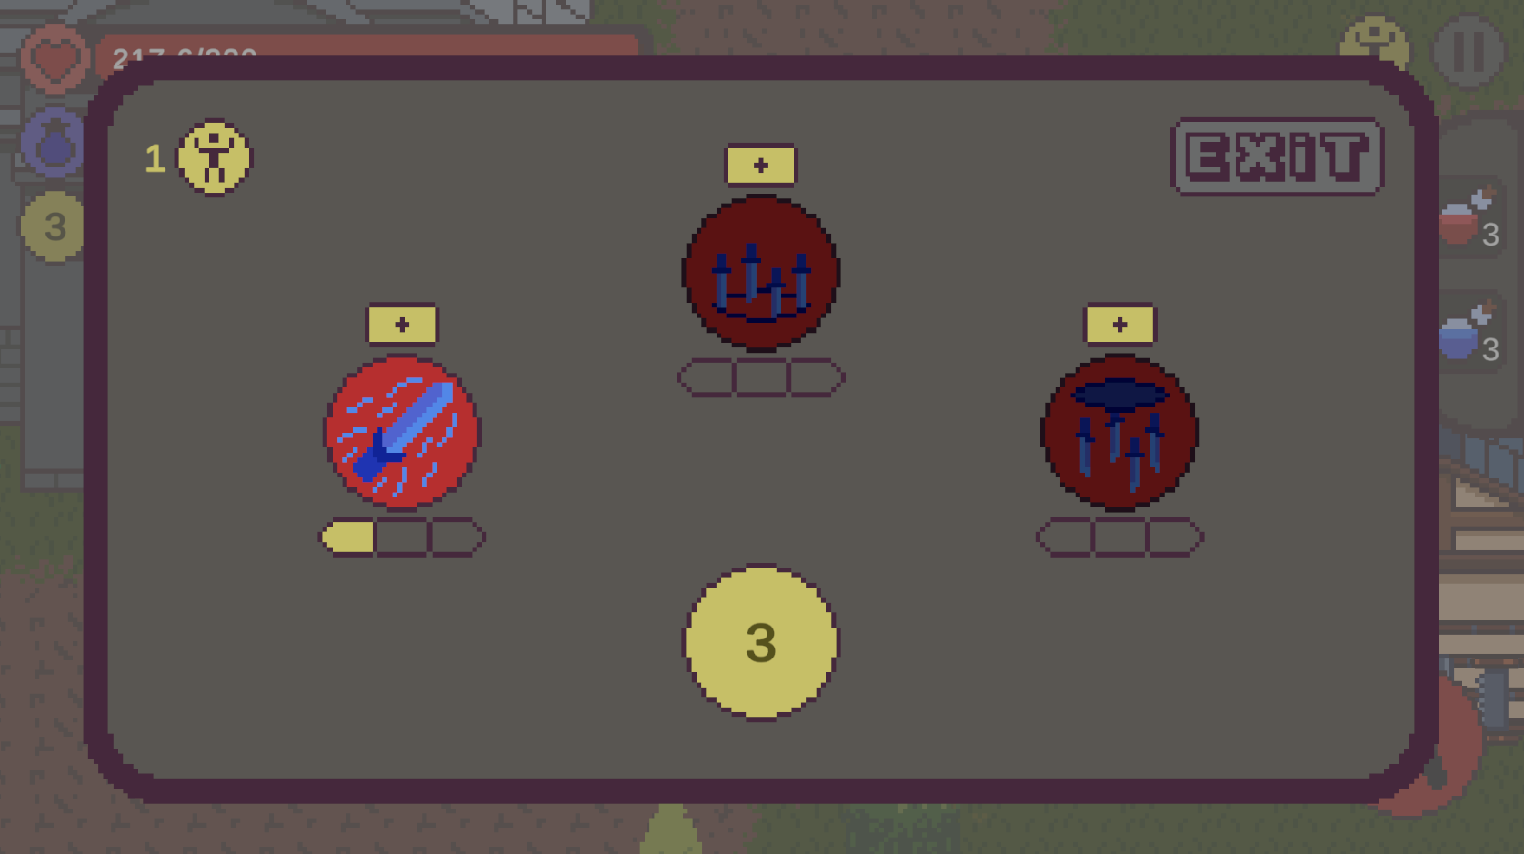
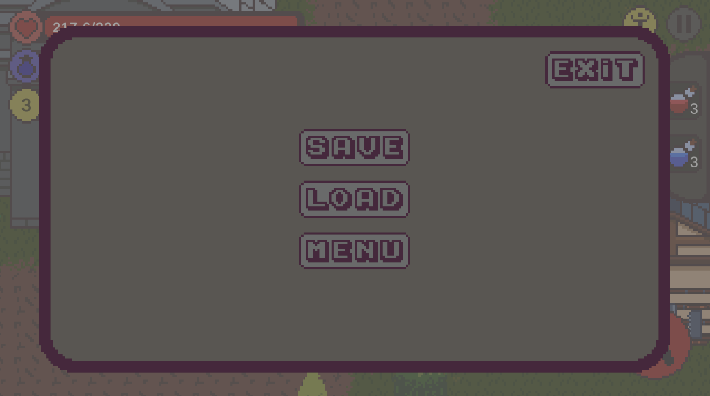
Інтерфейс користувача
Скріншоти основних вікон інтерфейсу створеного програмного забезпечення:
Ігрова сторінка
Головне меню
Меню прокачки
Меню паузи
10

Slide 11
Підсумки
Ігровий застосунок можна розглядати як повноцінну гру. Але також його можна розцінювати як базу для подальшого розширення в повноцінний комерційний чи інді-проєкт.
У подальшому можливі такі напрями вдосконалення:
розширення діалогової системи, зокрема — реалізація варіантів вибору, які впливають на сюжет;
створення системи інвентарю з предметами, спорядженням і можливістю їхнього покращення;
розширення бойової системи новими типами атак, комбінаціями та супротивниками з унікальним ШІ;
озвучення діалогів, музика та звукові ефекти, що значно посилять атмосферу гри;
можливість обирати класи;
візуальна кастомізація персонажу;
розширення ігрового всесвіту.
11

Slide 12
ДЯКУЮ ЗА УВАГУ!
12

